Slide 1
第4章 微软云计算Windows Azure
湖北工业大学
张媛媛
Email: circle0519@hotmail.com
QQ:276502507

Slide 2

提 纲
◻ 微软云计算平台
◻微软云操作系统Windows Azure
◻微软云关系数据库SQL Azure
◻ Windows Azure AppFabric
◻ Windows Azure Marketplace
◻微软云计算编程实践

Slide 3
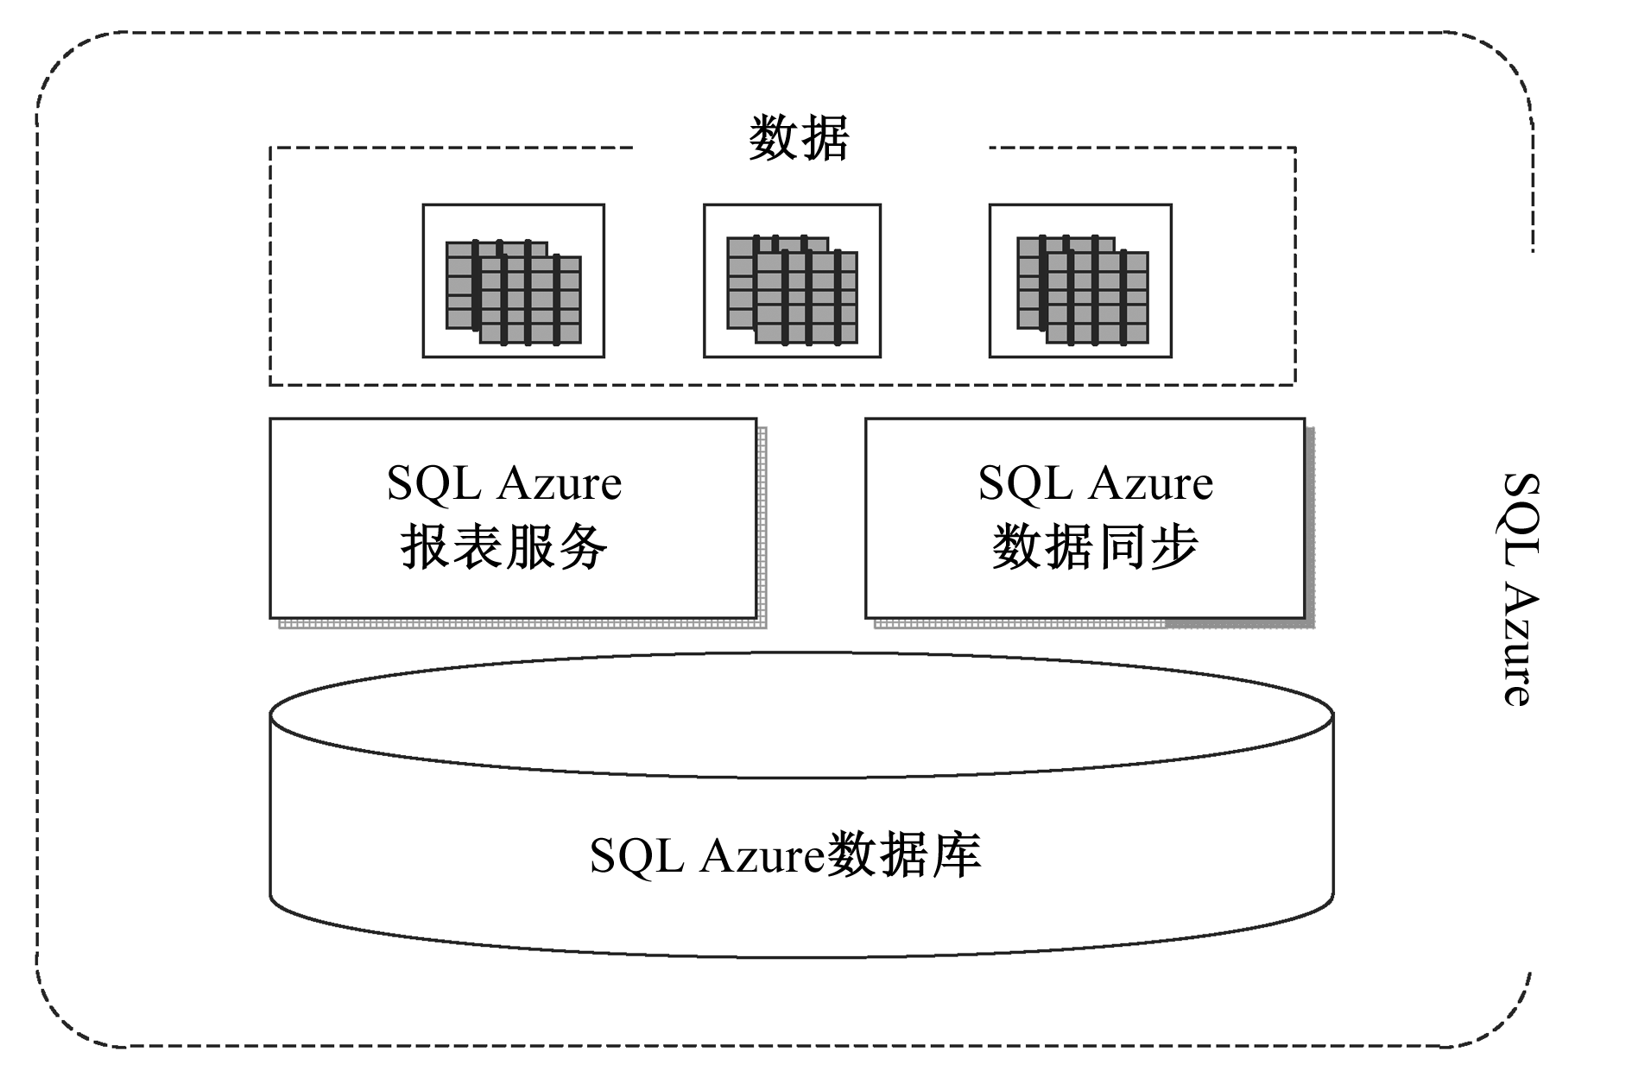
SQL Azure概述
➢SQL Azure是微软的云中关系型数据库，是基于SQL Server技术构建的，主要为用户提供数据应用
➢SQL Azure提供了关系型数据库存储服务，包含三部分
1）SQL Azure数据库
2）SQL Azure 报表服务
3）SQL Azure 数据同步

Slide 4
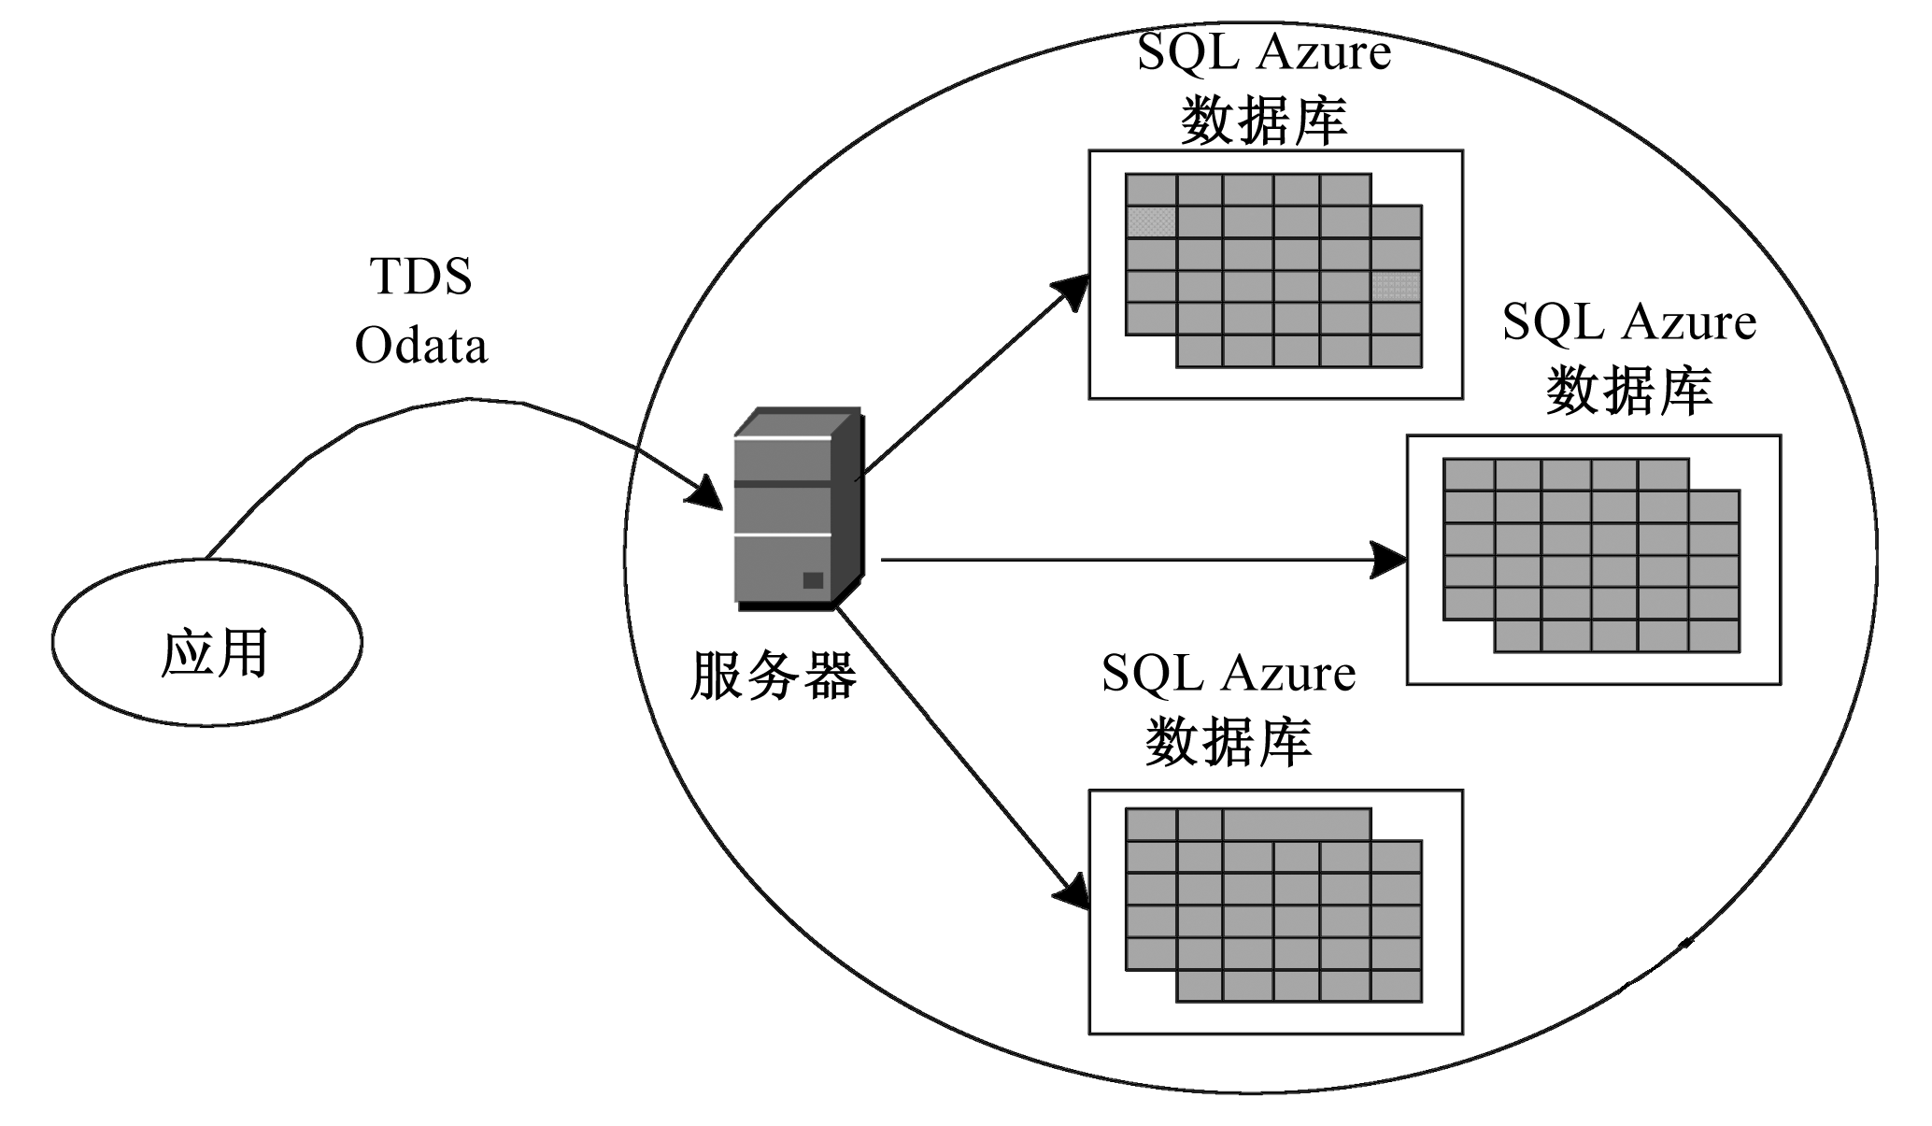
SQL Azure关键技术
1．SQL Azure 数据库
SQL Azure的一种云服务，提供了核心的SQL Server数据库功能
➢SQL Azure数据库应用能够使用任何现有的SQL Server客户端，包括Entity Framework、ADO.NET、ODBC和PHP等
➢每个SQL Azure账户都拥有一个或多个逻辑服务器，这些逻辑服务器可以组织账户数据和账单
➢ SQL Azure与SQL Server差别：SQL Azure省略了SQL Server中的一些技术点，比如SQL CLR、全文本搜索技术等 ；相比于SQL Server所提供的单个实例而言，SQL Azure运行环境比较稳定，应用获取的服务也比较健壮；SQL Azure数据库存储的所有数据均备份了3份

Slide 5
SQL Azure关键技术
2．SQL Azure报表服务器
➢SQL Azure Reporting主要有两个使用场景：第一，SQL Azure报表创建的报表可以发布到某一个门户上，云端用户可以访问这个门户的报表，也可以通过URL地址直接访问报表；第二，ISV（Independent Software Vendor，独立的软件开发商）能够嵌入发布到SQL Azure报表门户的报表
➢SQL Azure报表服务与存储在SQL Azure数据库中的数据相互作用
➢注意：SQL Azure Reporting并没有实现本地情况下SSRS提供的所有的功能

Slide 6
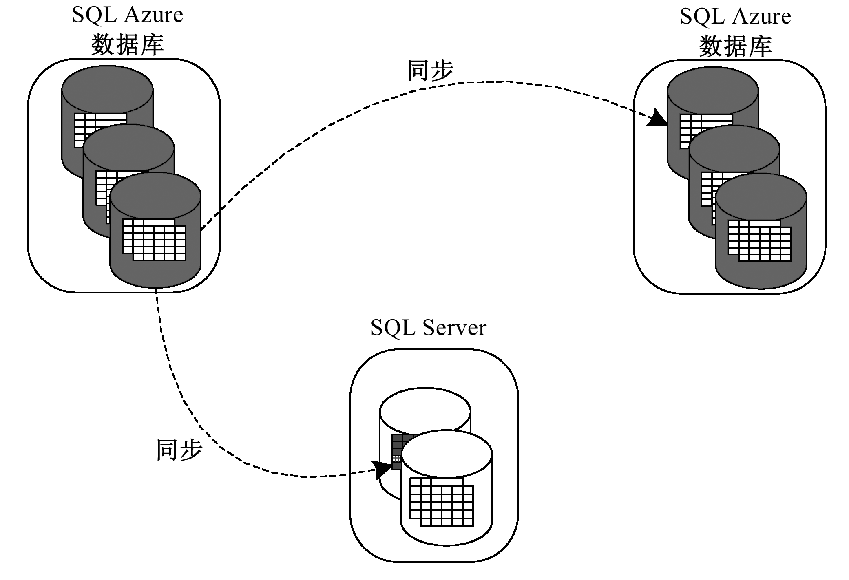
SQL Azure关键技术
3．SQL Azure数据同步
➢目的：为了提高存储数据的访问性能，同时确保网络发生故障时应用仍然能够访问数据库
➢SQL Azure数据同步技术
（1）SQL Azure数据库与SQL Server数据库之间的数据同步
（2）SQL Azure数据库之间的同步

Slide 7
SQL Azure应用场景
1．Web应用
➢对于大部分Web站点而言，用户输入和电子商务交易的数据都需要使用数据库进行存储
➢SQL Azure提供了高可用并具有容错性能的数据库服务
2．部门级应用
➢在一些大型的组织中，要求数据库服务器具有容错的功能保证服务不中断
➢解决上述问题最好办法：将控制逻辑移动到Windows Azure，这样数据访问代码和数据本身都存放在同一个数据中心中

Slide 8
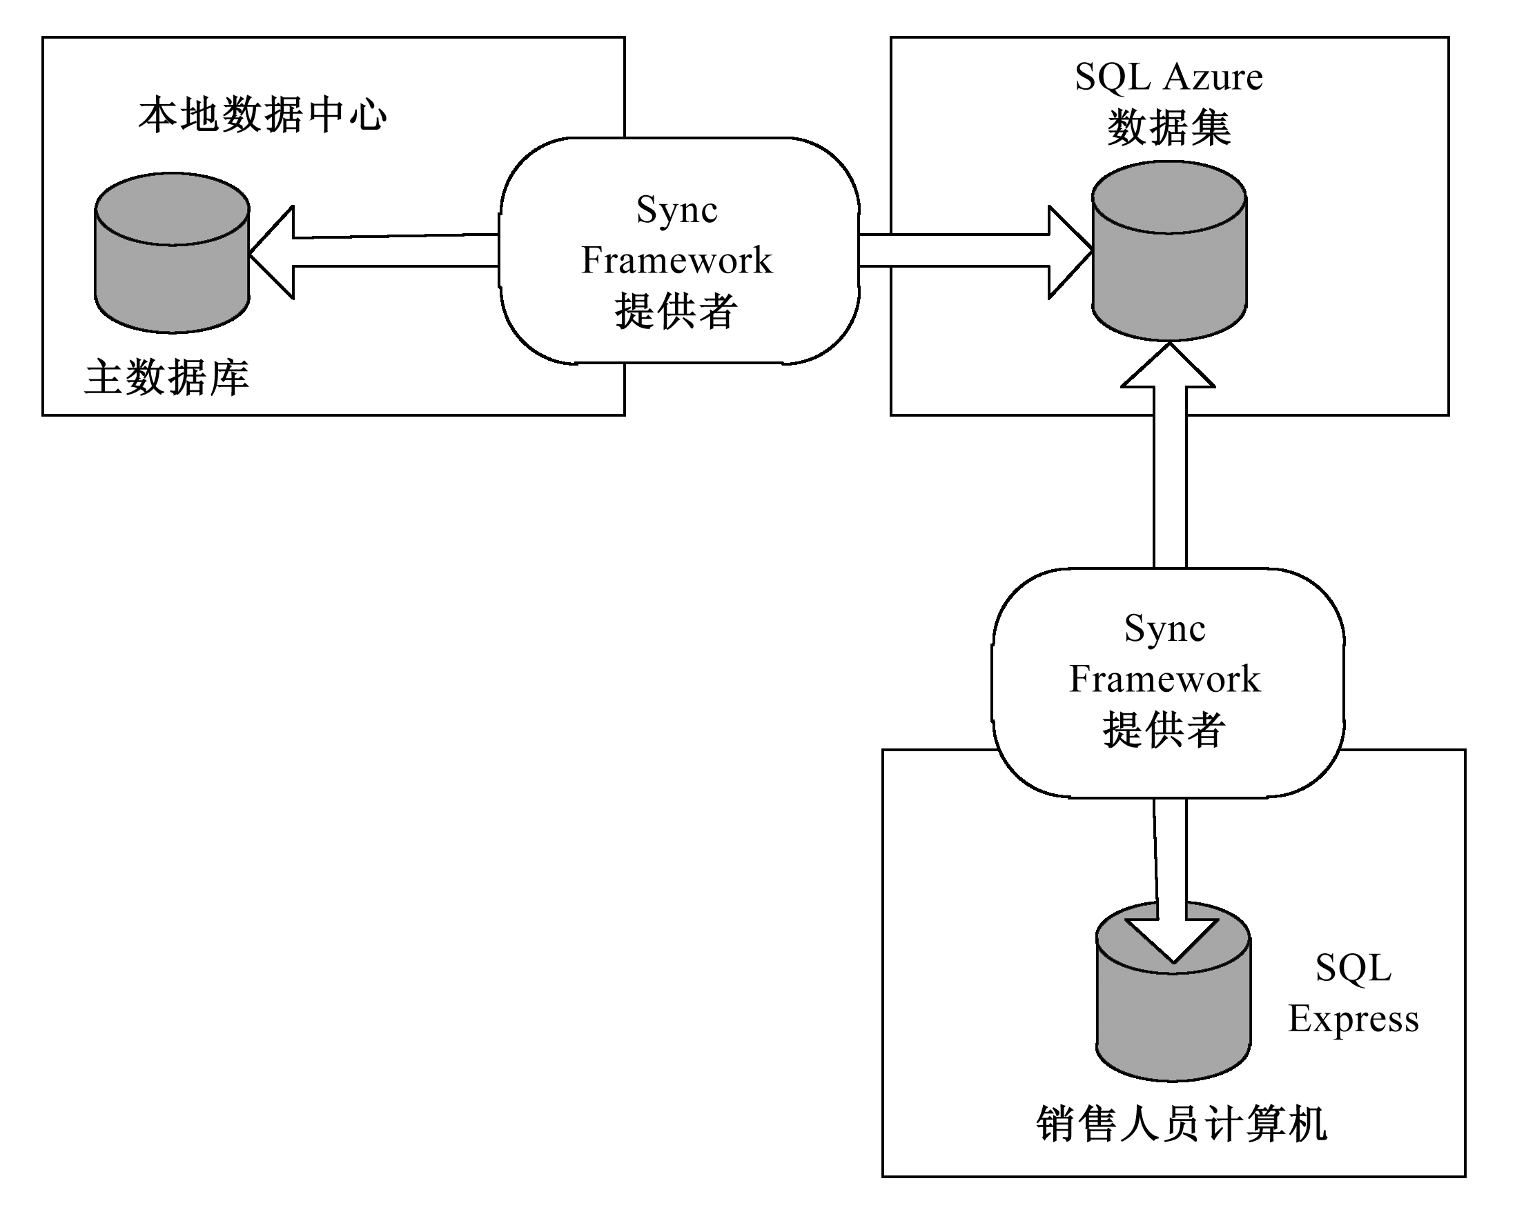
SQL Azure应用场景
3．数据集应用
➢实例：保险公司数据集应用
➢SQL Azure时有三个任务（图示）
（1）在SQL Azure中创建一个数据库用来存储产品数据和顾客数据
（2）在数据中心中创建一个Sync Framework提供者
（3）为销售人员创建一个二级的Sync Framework提供者

Slide 9
SQL Azure应用场景
4．“软件+服务”应用
➢ISVs（Independent Software Vendors）通常都具有较好的软件开发能力，他们拥有开发基础架构的能力。因而，ISVs可以使用SQL Azure提供“软件+服务”解决方案，这些供应商称为S2（Software and Services）供应商
➢金融、政府机关、医疗和房地产等行业通常需要存储大量的历史数据，S2供应商可以提供比较好的支撑
➢S2供应商通常结合使用SQL Azure和Windows Azure

Slide 10
SQL Azure和SQL Server对比
1．物理管理和逻辑管理
➢SQL Azure在管理上突出强调了物理管理，能够自动复制所有存储数据以提供高可用性，同时还可以管理负载均衡、故障转移等功能
2．服务提供
➢部署本地SQL Server时，需要准备和配置所需要的硬件和软件
➢用户在Windows Azure平台上创建了账户后，便可以使用SQL Azure数据库，同时还可以访问所有提供的服务

Slide 11
SQL Azure和SQL Server对比
3．Transact-SQL支持
➢SQL Azure中由微软进行物理资源的管理，因而这些类型的参数并不适用于SQL Azure
4．特征和类型
➢SQL Azure不支持SQL Server的所有特征和数据类型。在现今版本的SQL Azure中，不支持分析、复制、报表和服务代理等服务

Slide 12
提 纲
◻ 微软云计算平台
◻微软云操作系统Windows Azure
◻微软云关系数据库SQL Azure
◻ Windows Azure AppFabric
◻ Windows Azure Marketplace
◻微软云计算编程实践

Slide 13
AppFabric概述
Windows Azure AppFabric为本地应用和云中应用提供了分布式的基础架构服务，使用户本地应用与云应用之间进行安全联接和信息传递，让在云应用和现有应用或服务之间的联接及跨语言、跨平台、跨不同标准协议的互操作变得更加容易，并且与云提供商或系统平台无关

Slide 14
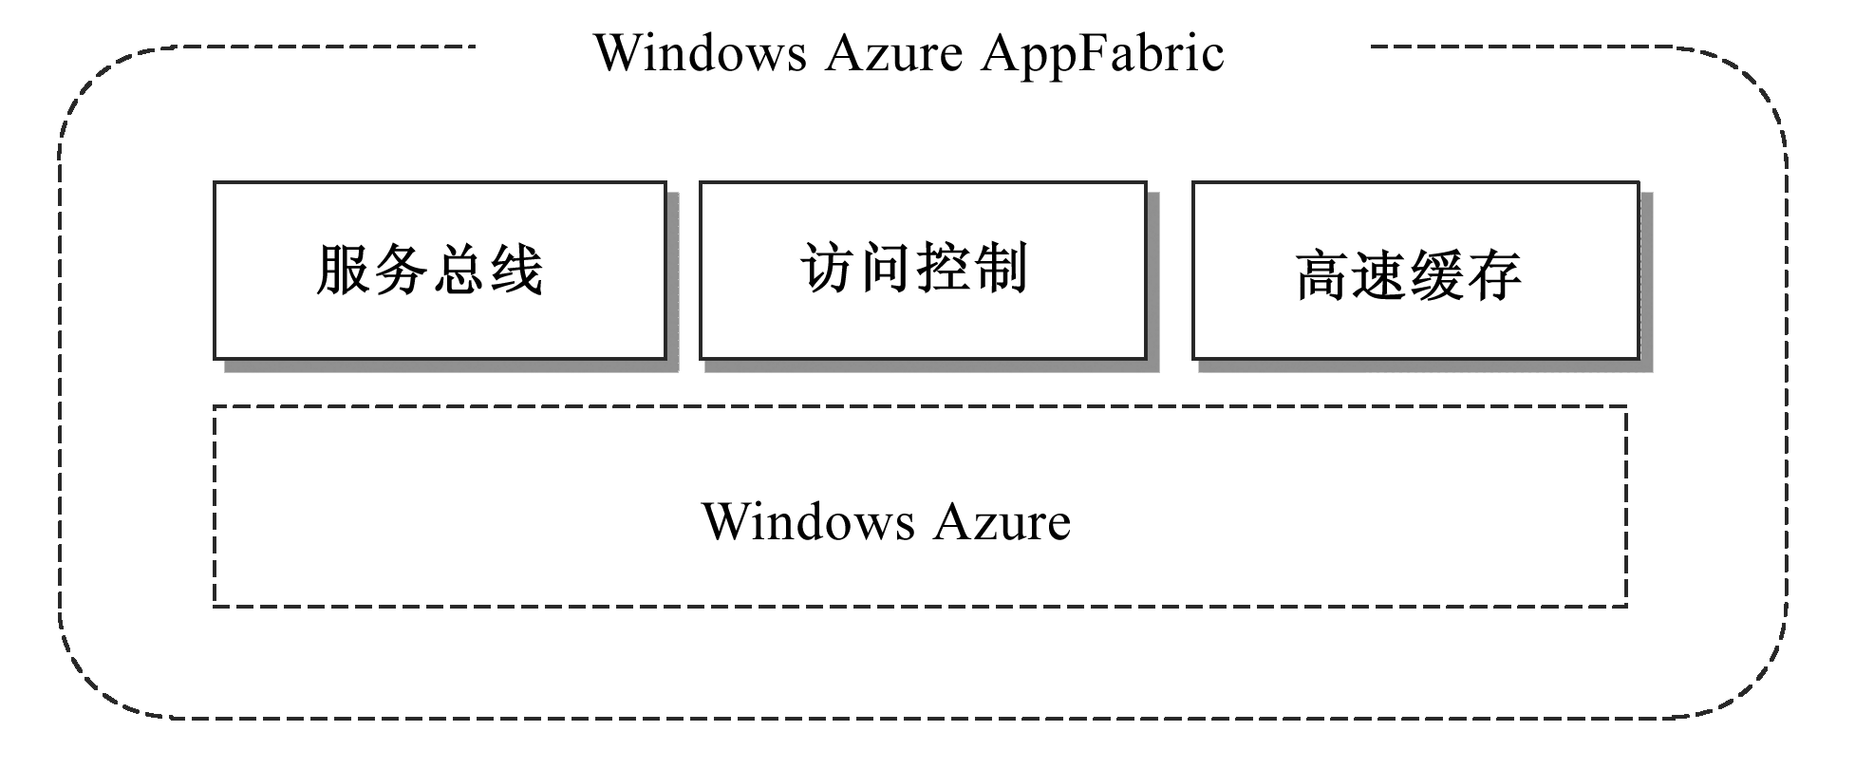
AppFabric概述
AppFabric目前主要提供服务
➢服务总线
➢访问控制
➢高速缓存

Slide 15
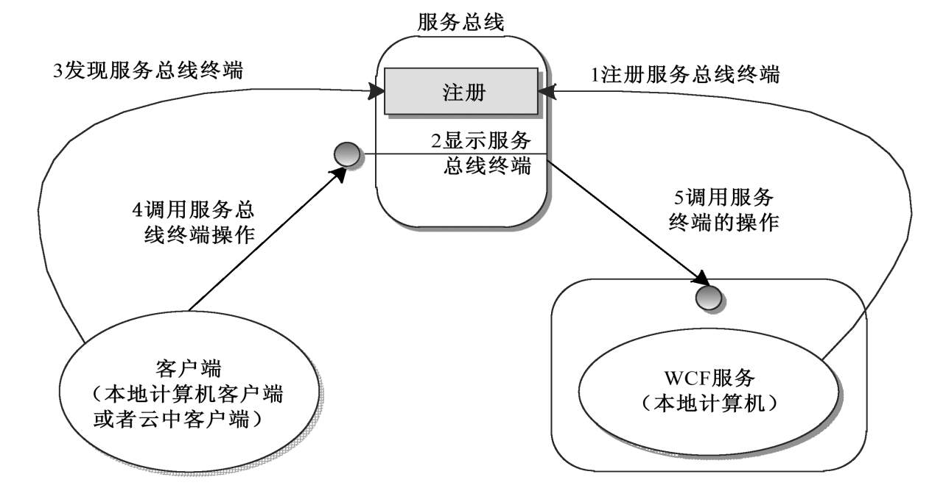
AppFabric关键技术
AppFabric 服务总线
步骤1：WCF服务注册一个或多个服务总线的终端
步骤2：对于每个注册的终端，服务总线都会显示其通信终端
步骤3：在提供了终端URI的情况下，客户端可通过服务总线注册
步骤4：在上述工作完成后，客户端可以调用通过上述显示终端的服务操作
步骤5：对于每个服务总线接受请求，调用WCF服务显示的终端通信操作

Slide 16

AppFabric关键技术
➢用户服务需要使用AppFabric服务总线的开放TCP连接显示终端，并保持这个连接一直处于开放的状态，这就解决了两个问题：
解决了NAT问题，服务总线上的开放连接可以路由到应用程序
通过连接将消息传回应用时防火墙不会阻止该消息
➢服务总线也提高了安全性
➢服务总线提供了以下特征
（1）支持消息缓冲
（2）多个WCF服务监听同一个URI

Slide 17
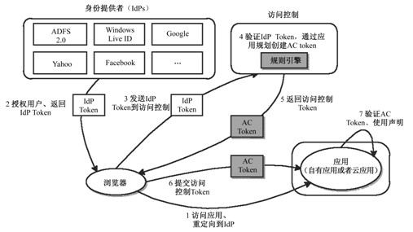
AppFabric关键技术
访问控制
步骤1：用户打算通过浏览器访问应用
步骤2：用户使用IdP来进行授权
步骤3：用户浏览器发送IdP Token到访问控制中去
步骤4：访问控制验证接受到得IdP Token，然后根据事先定义好的应用规则来创建一个新的Token
步骤5：访问控制将AC Token返回到浏览器
步骤6：浏览器将这个新的Token发送给应用
步骤7：应用获得AC Token，可以验证这个Token并使用其中所包含的声明
在每个分布式应用中，身份都是非常重要的。用户创建的安全应用都是来自于不同提供者的身份，访问控制的目标是为了使创建过程变得简单！

Slide 18
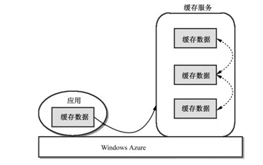
AppFabric关键技术
高速缓存
➢为Windows Azure应用提供了一个分布式缓存，同时为访问高速缓存提供了一个库
➢AppFabric高速缓存并不是缓存最近的访问信息，通常通过Caching API在高速缓存中插入一个明确的数据条款
➢本地环境可使用Windows Server AppFabric提供高速缓存服务，与Windows Azure AppFabric有许多相似之处。两者之间最大的区别在于：Windows Azure AppFabric是一种服务，它不需要配置服务器和管理高速缓存，而且是面向多租户的，每个应用都可以获得实例

Slide 19
提 纲
◻ 微软云计算平台
◻微软云操作系统Windows Azure
◻微软云关系数据库SQL Azure
◻ Windows Azure AppFabric
◻ Windows Azure Marketplace
◻微软云计算编程实践

Slide 20
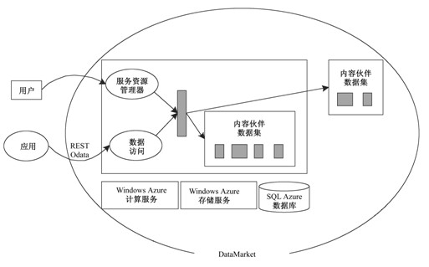
Windows Azure Marketplace
Windows Azure Marketplace方便顾客寻找、购买云应用和数据集
（1）DataMarket：内容提供者通过DataMarket可以提供交易的数据集。顾客可以浏览这些数据集
（2）AppMarket:云应用创建者通过AppMarket可以将应用展现给潜在的用户。目前AppMarket尚未实现
➢DataMarket中存在一个服务资源管理器，是一个Windows Azure应用，用户通过这个资源管理器可以查看所有可用的数据集，然后购买需要的数据

Slide 21
提 纲
◻ 微软云计算平台
◻微软云操作系统Windows Azure
◻微软云关系数据库SQL Azure
◻ Windows Azure AppFabric
◻ Windows Azure Marketplace
◻微软云计算编程实践

Slide 22
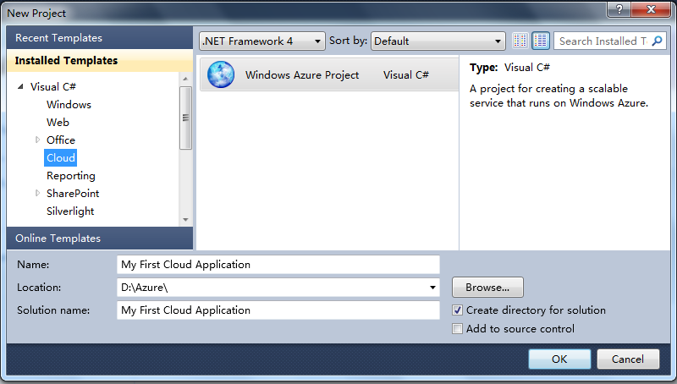
Visual Studio2010开发简单的云应用程序
1．实验环境搭建
本书中所编写的Windows Azure实验均是基于Windows 7操作系统。首先需要安装Visual Studio 2010或Visual Web Developer 2010 Express，本书中安装的是Visual Studio 2010
2．创建云服务
安装完成后，启动Visual Studio 2010，在“开始页面”上选择“新建项目”，出现一个“新建项目”的对话框

Slide 23
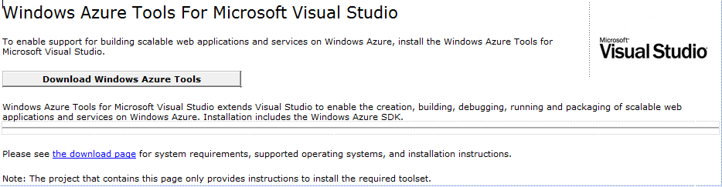
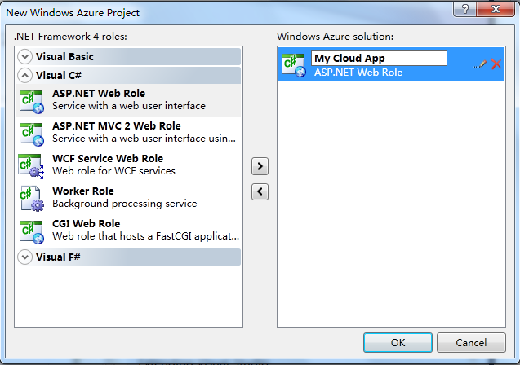
Visual Studio2010开发简单的云应用程序
对话框中选择“Cloud”，将项目名称修改为“My First Cloud Application”，单击“OK”按钮。然后会出现一个界面，提示需要安装Windows Azure Tools，单击“Download Windows Azure Tools”后进入下载界面
安装完成后重新启动VS2010，会出现一个新建Windows Azure项目的对话框，在其中选择ASP.NET Web Role，然后重命名为“My Cloud App”，单击“OK”按钮

Slide 24
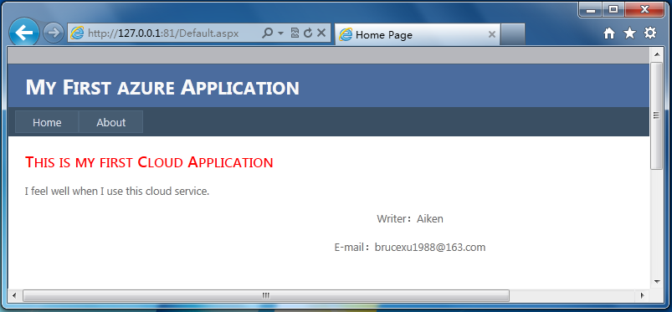
Visual Studio2010开发简单的云应用程序
3．写本地代码并运行
在VS 2010创建的云应用程序中，可以对其进行修改
代码编写完成后，从调试菜单中选择“开始调试”，选择默认启动页，然后在浏览器中会出现调试结果

Slide 25
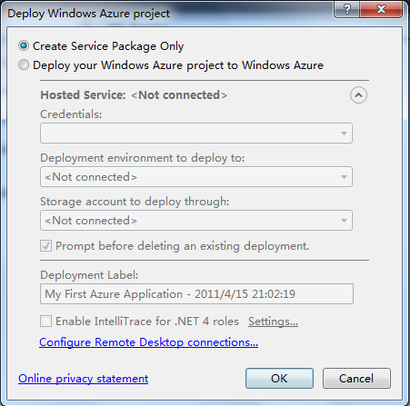
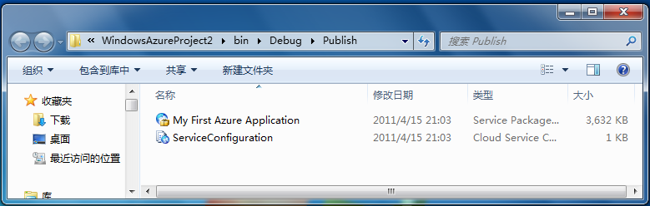
向Windows Azure平台发布应用程序
1．创建My First Cloud Application部署包
➢在解决方案浏览器中，右键单击开发项目“My First Cloud Application”，从菜单中选择“发布”，单击确定后会出现一个部署Windows Azure云服务对话框
➢选择“Create Service Package Only”，然后单击“OK”按钮。
当服务包创建完成之后，在默认的目录下生成两个文件，分别是服务包文件和配置文件，这两个文件所在的目录会被自动打开

Slide 26
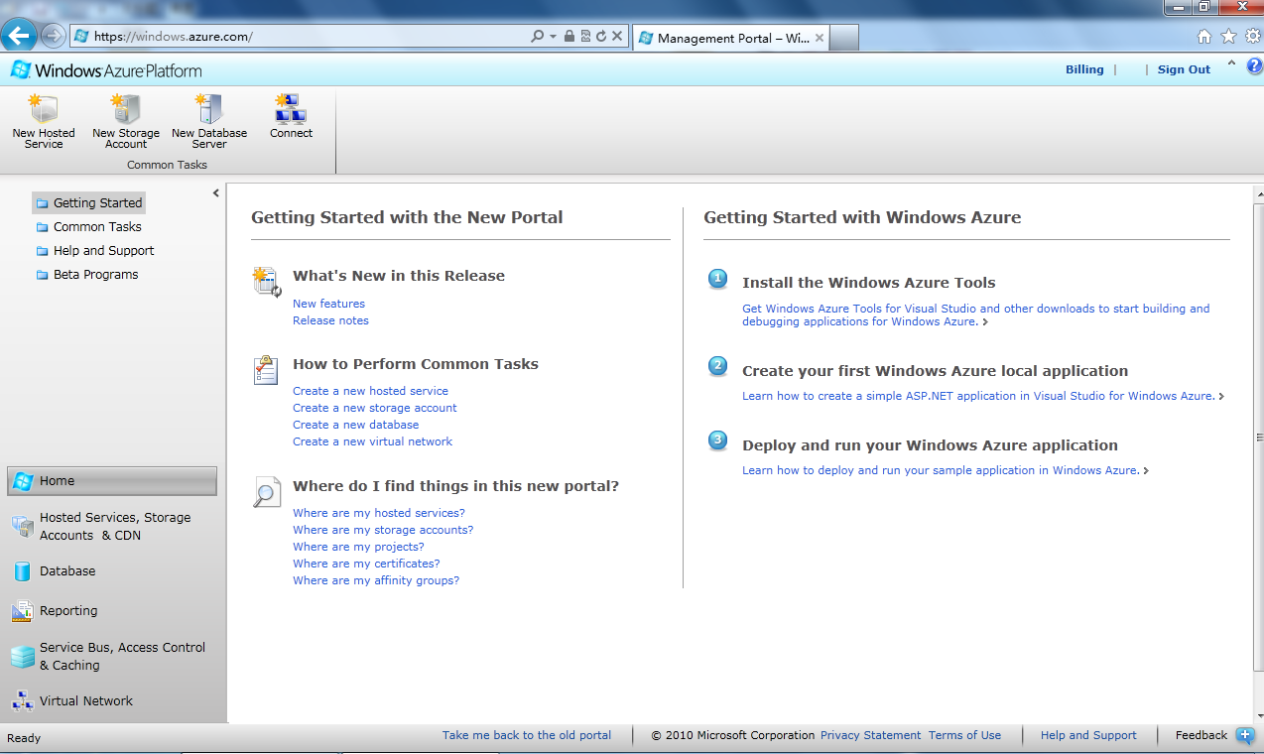
向Windows Azure平台发布应用程序
2．向Windows Azure部署项目
当用户在Windows Azure上创建项目时，需要访问http://windows.azure.com，这时出现一个登录的界面，输入Windows Live ID，然后注册Azure账号。注册完成后，重新登陆上述网址，进入到Windows Azure平台的主界面

Slide 27
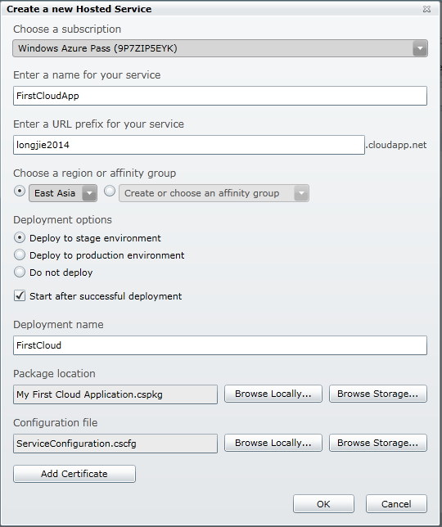
向Windows Azure平台发布应用程序
进入界面后，选择左上角的“新建托管服务”，进入如图示的界面

Slide 28
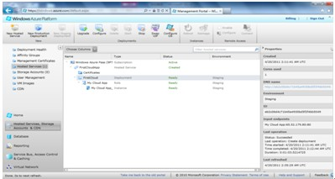
向Windows Azure平台发布应用程序
在服务属性页面中，在服务名称文本框中填写“FirstCloudApp”，在URL文本框中填写自主命名的URL，选择“Deploy to stage environment”，并在部署名文本框中输入“FirstCloud”，定位到本地VS2010发布的部署包中的两个文件，单击“OK”。上传完成后，主界面下“托管服务”的界面如图示

Slide 29
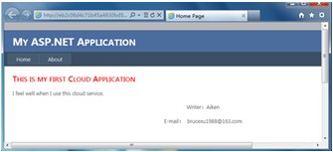
向Windows Azure平台发布应用程序
单击DNS name中的网址会出现如图示的运行界面，这便是在Windows Azure平台上应用的运行结果

Slide 30

习题
1．微软云计算平台包含几个部分？每部分的作用是什么？
2．Windows Azure存储服务提供了几种类型的存储方式？阐述每种存储方式主要存储对象。
3．阐述Web Role实例和Worker Role实例之间的通信机制。
4．SQL Azure数据同步技术主要有几种？分别如何实现的？
5．阐述SQL Azure和SQL Server的相同点和不同点。
6．AppFabric高速缓存技术是如何实现的？
7．利用Visual Studio2010开发一个简单的应用程序，并将其部署到Windows Azure平台上？

Slide 31

阅读精选
[1] 《Azure in Action》
http://bbs.chinacloud.cn/showtopic-3191.aspx
[2] 《Cloud Computing with the Windows Azure Platform》
http://bbs.chinacloud.cn/showtopic-287.aspx
[3] 《Windows Azure Step by Step 》
http://bbs.chinacloud.cn/showtopic-7408.aspx
[4] 《Windows Azure Platform 》
http://bbs.chinacloud.cn/showtopic-272.aspx
[5] CLOUD COMPUTING: WINDOWS AZURE PLATFORM
http://bbs.chinacloud.cn/showtopic-11352.aspx
[6] 《Windows.Azure.编程 》
http://bbs.chinacloud.cn/showtopic-7762.aspx

Slide 32
谢 谢！

